Slide 1


Concepteur développeur en science des données
Machine Learning Engineer
Bloc 2
Préparé par Agnès HEIJLIGERS

Slide 2

Project TINDER
Analyse exploratoire, descriptive et inférentielle de données
Lien vers le dépôt Github: https://github.com/AgaHei/Speed_Dating_EDA

Slide 3

Objectif du projet
Explorer les modèles comportementaux et les préférences des participants des évènements de speed dating documentés dans le jeu de données en utilisant des visualisations et des résumés statistiques pour découvrir et comprendre ce qui conduit à un attrait, une connexion et un intérêt entre deux participants.

Slide 4
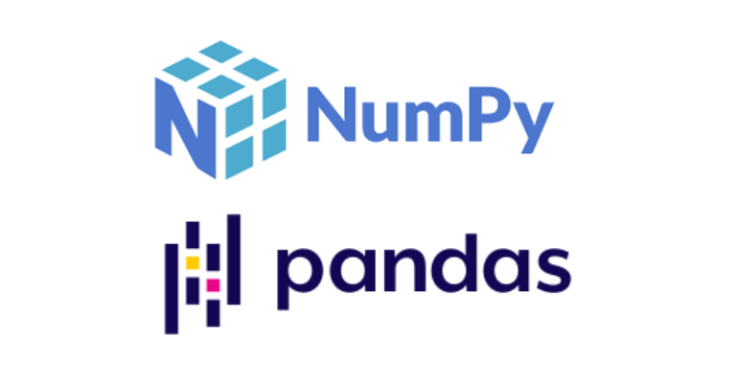


Jeu de données initial: 8,378 interactions des évènements de speed‑dating (2002–2004)
Suppression des colonnes avec majorité de valeurs manquantes
Focus sur:
- Auto-évaluations
- Evaluations des partenaires
- Préférences
- Résultats des ‘match’ (connexions)
Jeu de données final pour analyse: 162 variables explicatives
Comprendre et traiter les données

Slide 5
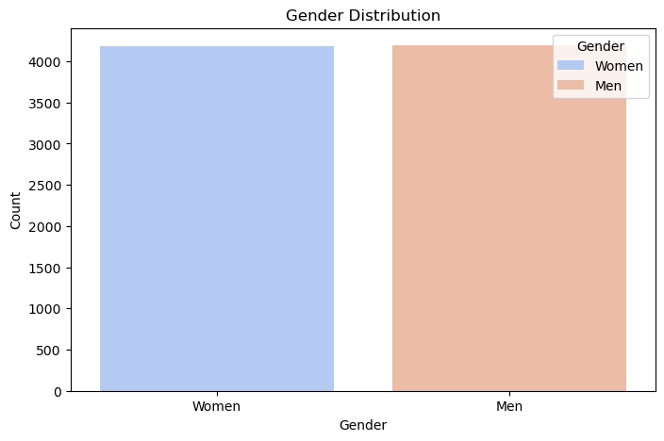
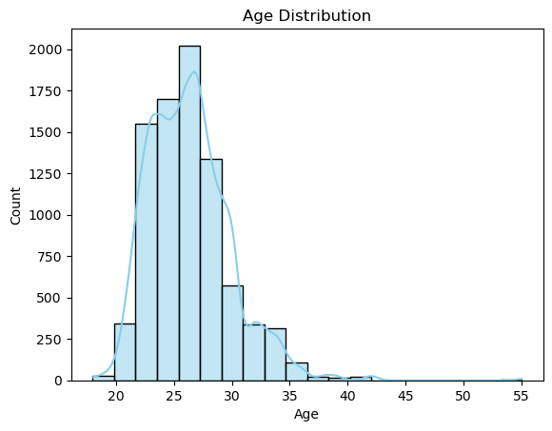
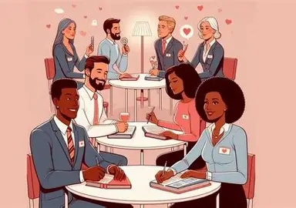
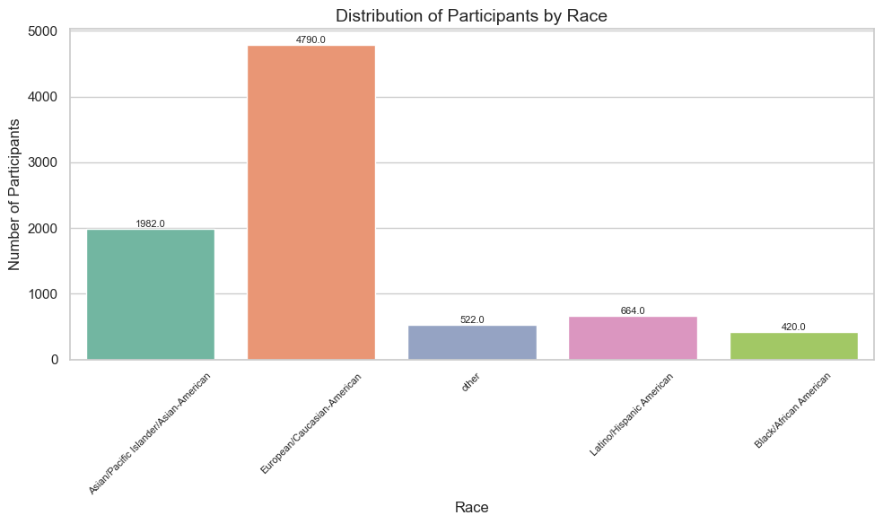
Qui sont les participants?

Slide 6
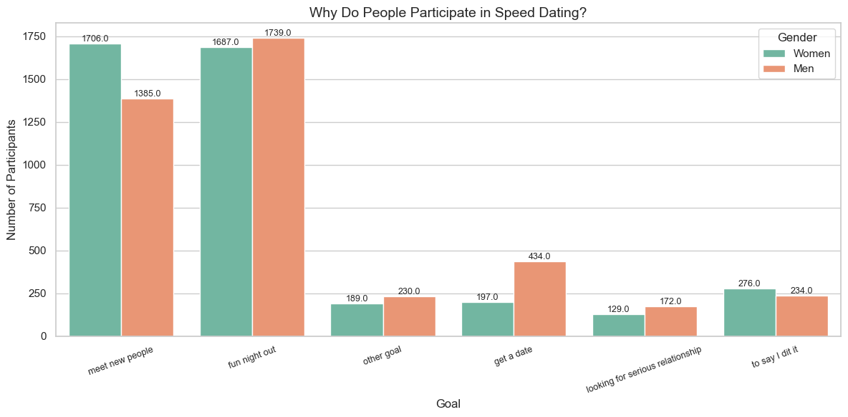
Que motive les gens à participer dans des évènements de speed dating?

Slide 7
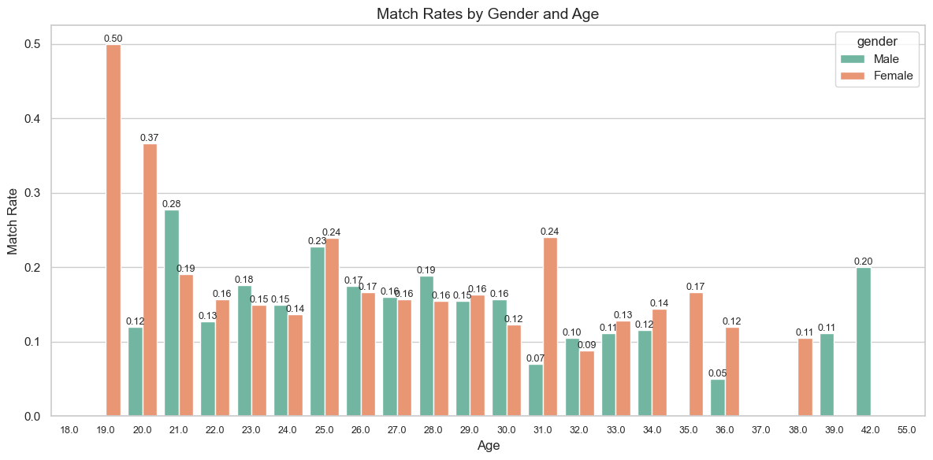
Quel facteur prédit un ‘match’ et qui obtient le plus des ‘matchs’?
Attractivité est importante, mais pas autant qu’on aurait cru
Intérêts en commun sont plus importants que les mêmes origines ethniques
Sincérité et intelligence ont une importance majeure pour les femmes
Bonne humeur et confiance en soi sont décisifs pour les hommes

Slide 8
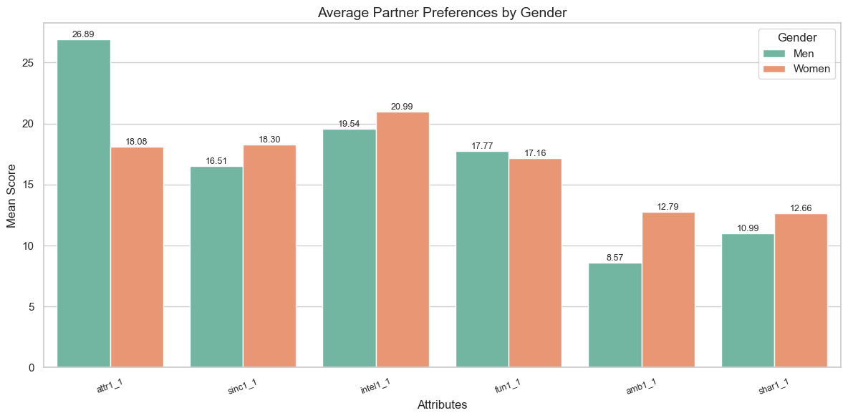
Quelle qualité les gens déclarent comme la plus recherchée chez les partenaires?
Hommes: Attractivité → Intelligence → Bonne humeur
Femmes: Intelligence → Sincérité → Attractivité
➡️ Nette différence des préférences entre les genres

Slide 9
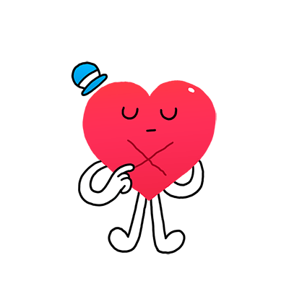
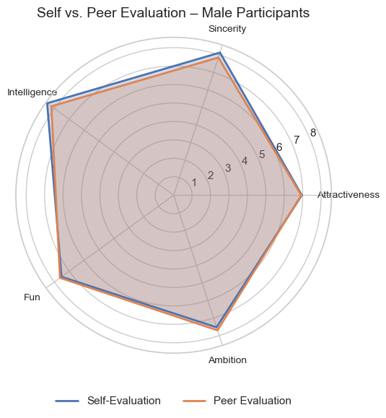
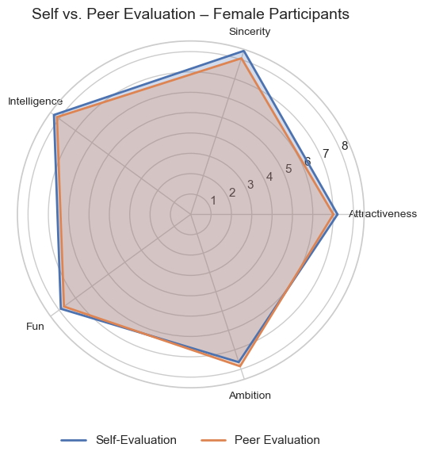
Les deux genres surestiment leur attractivité, sens de l’humour et sincérité
Les participants jugent mal ce qui compte pour le genre opposé
Être le premier et le dernier dans la rotation n’a pas d’impact sur la chance d’obtenir un ‘date’
Biais humain

Slide 10
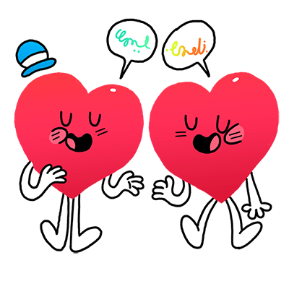
L’attraction est multidimensionelle: le look est important mais la personnalité et le fait d’avoir des intérêts communs le sont encore plus
Les hommes et les femmes ont des préférences différentes
Les participants se trompent en estimant leurs propres qualités ainsi que les préférences des autres
Timing doesn’t matter — connection does
Key
Conclusions

Slide 11

“Nous, les humains, avons absolument besoin des autres pour rester humain.”
Terry Pratchett, romancier brittanique

Slide 12

Merci!
Avez-vous des questions ?

